Slide 1
קריאת שמע
מצווה ת"כ

Slide 2
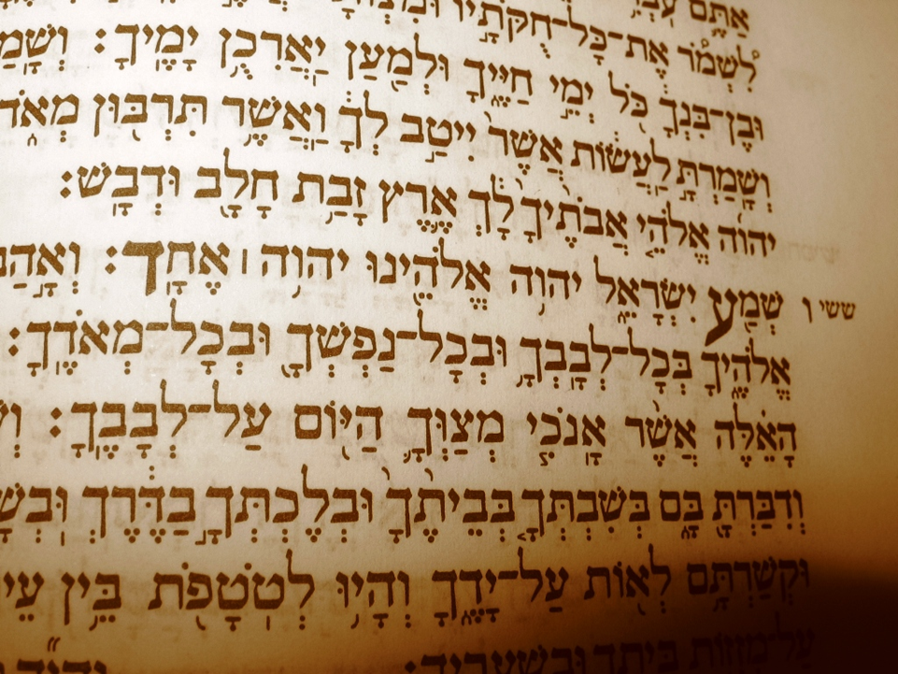
הגדרת המצווה:
מצוות עשה מהתורה- לקרוא בכל יום, בערב ובבוקר את הפסוק:
"שמע ישראל ה' אלוהינו ה' אחד" )דברים ו,ד)
*המצווה מדברת על קריאת שמע של תפילת שחרית ותפילת ערבית. ישנה מצווה נוספת שהיא קריאת שמע שעל המיטה- אבל זו לא המצווה שלנו.

Slide 3
מהיכן לומדים שצריך לקרוא את קריאת שמע בבוקר ובערב?
"וְדִבַּרְתָּ בָּם בְּשִׁבְתְּךָ בְּבֵיתֶךָ וּבְלֶכְתְּךָ בַדֶּרֶךְ ובשכבך ובקומך"
"ובקומך"
בשעה שבני אדם קמין. מתחילת היום, כלומר כשהבוקר אור, הזמן שבו אדם מכיר את חברו בריחוק ארבע אמות, עד שלש שעות זמניות.
"בשכבך"-
בשעה שבני אדם שוכבין (ישנים) כלומר, כל הלילה עד שיעלה עמוד השחר.
יכולנו לחשוב שהמילים בפסוק מציינות את אופן הקריאה של הפסוק אך חז"ל מלמדים אותנו שהם מציינות את זמן הקריאה.

Slide 4
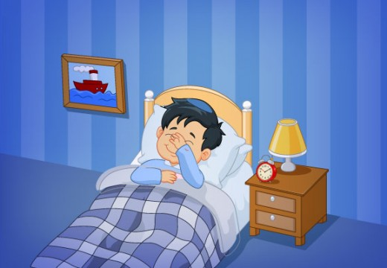
מהיכן לומדים שמותר להגיד שמע ישראל כל הלילה? שזמן שכבה הוא כל הלילה?
כל הלילה
לגבי המעבר לשכיבה בני אדם שונים זה מזה
יש מקדימים לישון, יש הישנים בחצי הלילה ויש הישנים בסוף הלילה.
ולכן כל הלילה נקרא זמן שכיבה.
לשון שכיבה מתייחסת למצב השינה ולא רק לפעולת המעבר לשכיבה.
הוכחה מהפס':
" ושכבתם ואין מחריד"[ויקרא כ"ו, ו']
"לא ישכב עד יאכל טרף" [במדבר כ"ג, כ"ד].
ולכן זמן תחילת ק"ש של ערבית
מצאת הכוכבים, עד שיעלה עמוד השחר.
"משעה שהכוהנים נכנסין לאכול בתרומתן",

Slide 5
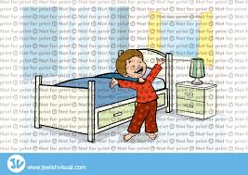
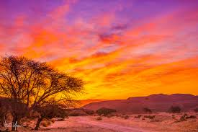
וּבְקוּמֶךָ= "בזמן שבני אדם קמים "
.
בתחילת היום
* הזמן הוא בתחילת היום, בבוקר.
מהזמן שבו אדם יכול לזהות את חברו במרחק ארבע אמות,
עד סוף שלוש שעות זמניות.
*אי אפשר להגיד כל היום את קריאת שמע (של הבוקר) כי אדם בריא קם בתחילת היום ולא באמצע היום או בסופו.
*לפי הרמב"ם- מי שלא קרא קריאת שמע של שחרית עד סוף שלוש שעות יכול לקרוא עד סוף היום כולל אמירת הברכות. (דעתו לא נפסקה להלכה)

Slide 6
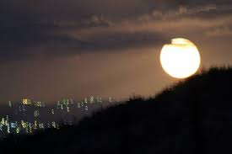
שורש המצווה:
שרצה השם לזכות עמו, שיקבלו עליהם מלכותו ויחודו
בכל יום ולילה ,כל הימים שהם חיים.
בלילה-
לשמור אותנו מן החטא בלילה.
ביום-
כדי שהדבר ישפיע על מעשינו ביום
מלכות ה'
שמירה מהחטא
האדם הוא חומרי והוא נמשך אחרי התאוות והבלי העולם הזה. ולכן הוא זקוק לדברים שיזכירו לו את מלכות ה' בעולם וישמרו אותו מהחטא.

Slide 7
קריאת שמע זיכרון תמידי- בלילה וביום
יחוד ה'
מלכות ה'
הזיכרון שומר על האדם מפני החטא.
יכולת ה' על הכל.
השגחת ה'

Slide 8
כיוון שמטרת המצווה היא לשמור אותנו מהחטא ולהזכיר לנו את מציאות ה' בעולם , חכמים קבעו שיש לומר את הפסוק בכוונת הלב
שְׁמַע יִשְׂרָאֵל ה' אלוהינוּ ה' אֶחָד.
השכר-
"כל המאריך באחד
מאריכין לו ימיו ושנותיו." ובעיקר באות ד
שולט ומושל בכל העולם כולו.
יש להתכון במילה זו על: להמליך את הקב"ה בשמים, בארץ ובארבע רוחות העולם.
אין דבר שנעלם ממנו.
לסיכום- צריך לכוון בכל הפסוק של שמע ישראל, במיוחד צריך כוונה במילה אחד(ולכן אומרים אותה בהדגשה) ובמיוחד באות ד- להיזהר לא לקצר את האות ח' בגלל זה
מקיים את כל העולם.

Slide 9
*החיוב מן התורה: קריאת הפסוק הראשון בלבד. "שמע ישראל ה' אלוקנו ה' אחד"
*החיוב מדרבנן: קריאת שלש פרשיות: שמע ישראל , והיה אם שמוע, ויאמר.
מדוע חכמים קבעו לקרוא דווקא בסדר זה את פרשיות שמע?
מקדימין לקרות פרשת שמע: כוללת את המצוות שהן יסוד התורה: יחוד השם, אהבת ה', תלמוד תורה.
ואחריה והיה אם שמוע שיש בה ציווי על שמירת כל המצוות.
ואחריה פרשת ציצית שגם היא יש בה ציווי על זכירת כל המצוות.
דיני המצווה
זמן קיום המצווה: פעמיים ביום- בבוקר ובערב
אופן הקריאה: בכוונה.

Slide 10
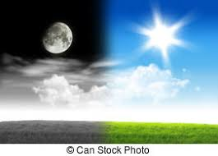
עזרא ובית דינו קבעו שיש לברך ברכות לפני ואחרי קריאת שמע
דיני המצווה
בערב
בבוקר
1.מעריב ערבים.
2.אהבה.
1.יוצר אור.
2.אהבת עולם
קריאת שמע
3 ברכות
4 ברכות
3.אמת אמונה.
4.השכיבנו.
3. אמת ויציב.

Slide 11
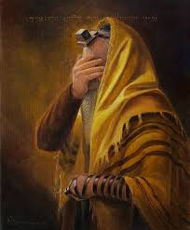
דיני המצווה- אופן קריאת שמע ישראל
לכתחילה צריך הקורא להשמיע לאזנו מה שמוציא.
בדיעבד, אם לא השמיע לאזנו, אך קרא בשפתיו- יצא. *מי שהרהר את המילים בלבו ולא אמר אותם ממש- לא יצא ידי חובה.

Slide 12
דיני המצווה- אופן קריאת שמע ישראל
הקורא את "שמע ישראל" צריך לדקדק באותיותיה מלכתחילה. אבל אם קרא בלי לדקדק- יצא ידי חובה.
במה צריך לדקדק?
*מלה המסתיימת באות מסוימת והמלה אחריה מתחילה באותה אות,
יש לתת ריווח בין מלה למלה.
כגון: בכל לבבך, עשב בשדך, ואבדתם מהרה, בכל לבבכם,
*הדגשה של אותיות שעלולות להישמע כאות אחרת. כגון: האות ז' של המלה "תזכרו" שלא תשמע כמו ס ותשנה את משמעות המילה
*להאריך את המילה אחד וכן להאריך את האות דל"ת כפי הראוי.
הזכרת כל התיבות והאותיות- אם אדם לא הזכיר מילה מסוימת
הדין:
לא עשה כך לא יצא.

Slide 13
שאילת שלום והשבת שלום בקריאת שמע וברכותיה
דיני המצווה
מקום ההפסקה | לשאול בשלום- המתפלל יוזם לדבר עם אדם אחר | להשיב שלום- מענה לאדם אחר ששאל בשלומו
לכל אדם.
רק כלפי מי שיש לכבדו,
או שיראים ממנו.
בין הפרקים-
בין פרשה לפרשה.
בין ברכה לברכה.
למי שיש לכבדו,
וכן מי שיראים ממנו.
רק כלפי מי שיראים ממנו
יש מפרשים:
מלכים גויים או שרים גדולים.
יש מפרשים: אביו או רבו.
באמצע-
באמצע אחת מפרשיות קריאת שמע.
באמצע אחת מברכות קריאת שמע.
ספר החינוך מעיר שלמרות ההיתר, אין זה מקובל להפסיק.
ולא מצוי שאדם מקפיד על חברו על שלא הפסיק כדי לשאול בשלומו או מלהשיב לו
אפילו בין הפרקים שדינם קל יותר.

Slide 14
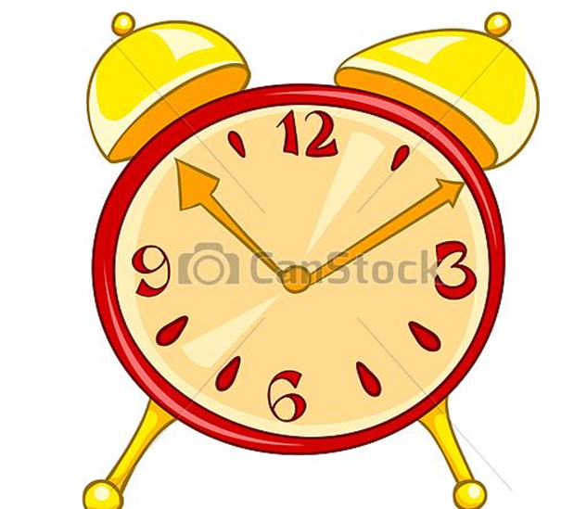
נוֹהֶגֶת :
בכל מקום
בכל זמן
בזכרים
מי שלא קרא קריאת שמע באחד מן הזמנים שנקבעו-ביטל מצוות עשה
לא בנקבות-
מצוות עשה שהזמן גרמא.
הרמב"ן מנה את מצוות קריאת שמע כשתי מצוות:
קריאת שמע ביום
קריאת שמע בלילה
מפני ש : זמניהן שונים. וזו אינה מעכבת זו.
אך לא כך קבע ספר החינוך

